Slide 1
МБДОУ «Детский сад N 8»
«Всемирный день мороженого»
10 июня
Воспитатель:
Плетнева Марина Николаевна

Slide 2
Вы любите мороженое? Конечно, любите!
Как вообще можно не любить мороженое, особенно в жаркий летний день?
Мороженое – это любимое лакомство практически всех детей и многих взрослых. Мороженое такое разное и говорить о нём можно долго. Но мы ограничимся самыми интересными фактами.

Slide 3
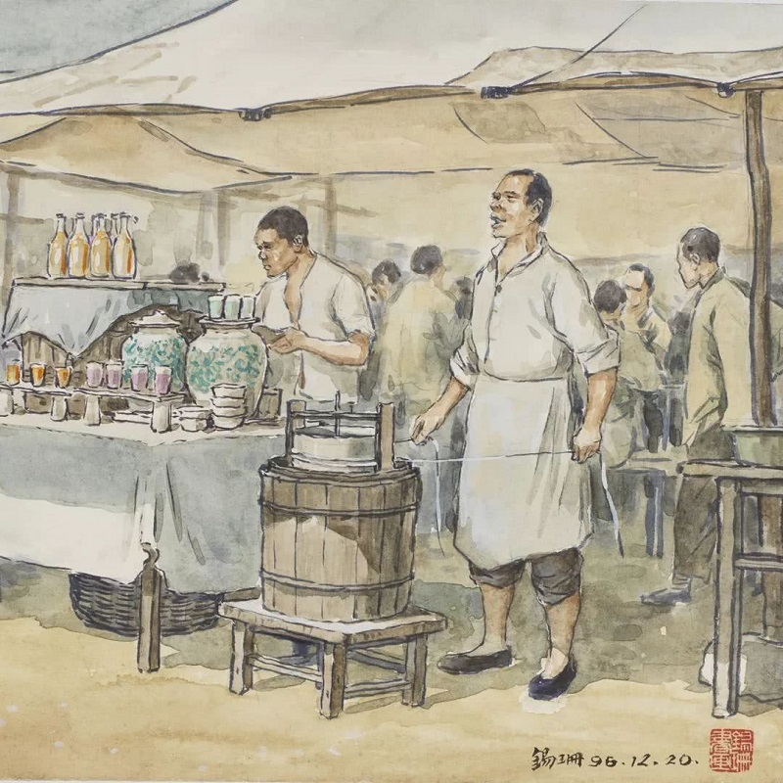
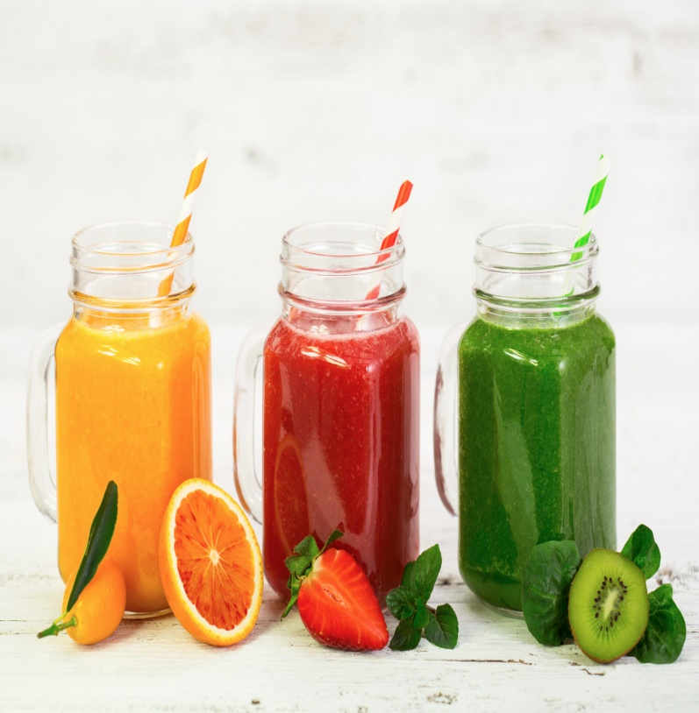
Мороженое – изобретение не нашего времени, даже не нашего века. Оно известно как минимум 5 тысячелетий. «Открыли» мороженое китайцы, подававшие к праздничному столу замороженные соки фруктов.

Slide 4
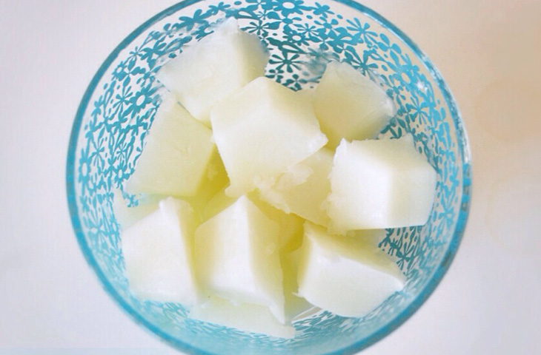
Первым русским мороженым можно считать зимнее молоко, которое смешивали с мёдом и замораживали. Чтобы придать сладкой молочной льдинке мягкость, мороженое натирали на тёрке или кололи на мелкие кусочки.

Slide 5
Мы привыкли, что мороженое – сладкий десерт, на самом деле мороженое многолико. Если путешествовать по миру, то можно попробовать следующие виды.

Slide 6
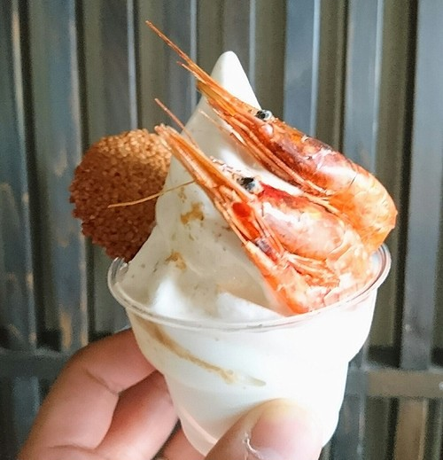
Япония
Рыбное мороженое

Slide 7
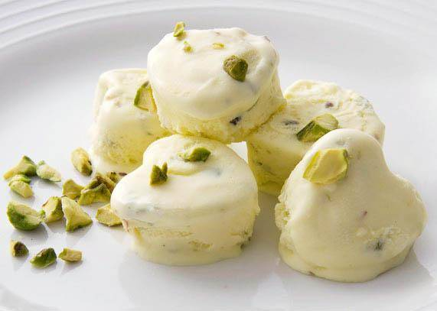
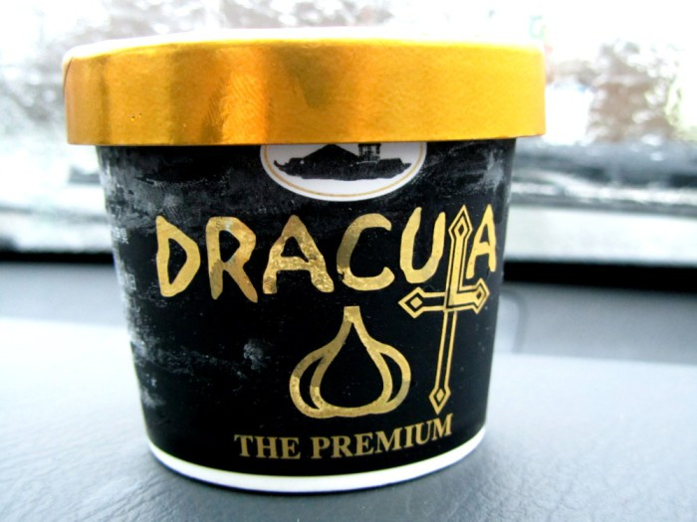
Индийское мороженое Кулфи из фисташек
Чесночное мороженое - традиционное лакомство, которым угощают на Фестивале чеснока в Санта-Крузе в американском штате Калифорния.

Slide 8
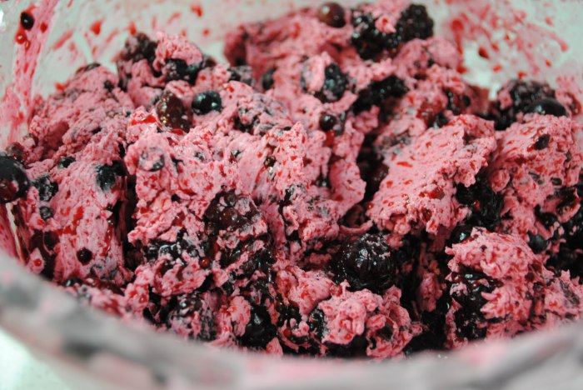
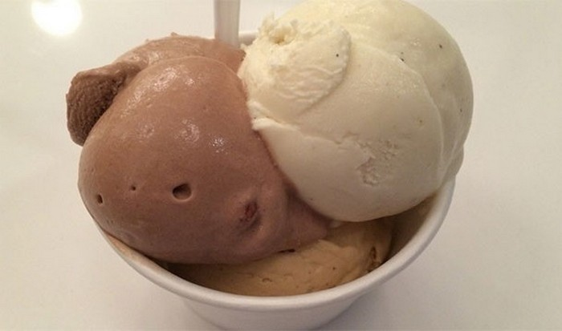
Акутак - национальное блюдо Аляски состоит в основном из мороженого, сделанного из сахара, ягод, жира и мяса
Мороженое с добавлением соли и перца
Сан-Франциско

Slide 9
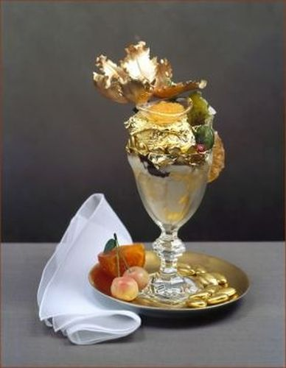
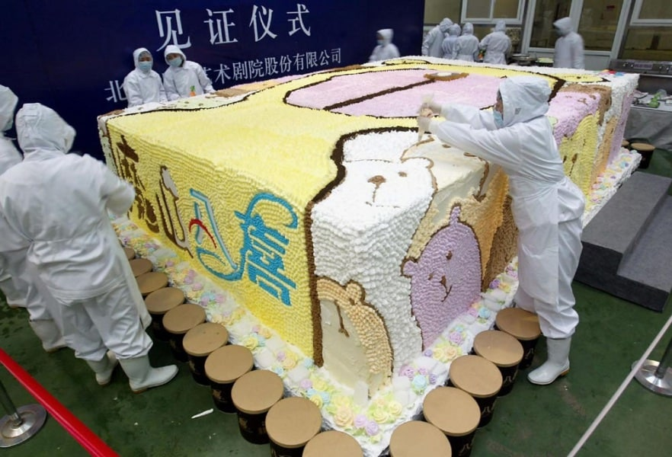
Золотое мороженое - самое дорогое на свете одна порция может стоить $1000! Подается оно лишь в самых элитных ресторанах крупнейших городов США. В стакан с вкуснейшим мороженым кладутся слои золотой фольги толщиной меньше человеческого волоса, редкие фрукты и ягоды. Кушается блюдо вместе с золотой фольгой, которая настолько тонка, что никакого вреда для организма не наносит.
Огромный торт-мороженое был изготовлен в 2006 году, в Пекине к выходу детского спектакля «Гора мороженого». Его длина составила 4,8 метров, ширина 3 метра, высота 1 метр, зато весил он целых 8 тонн.

Slide 10
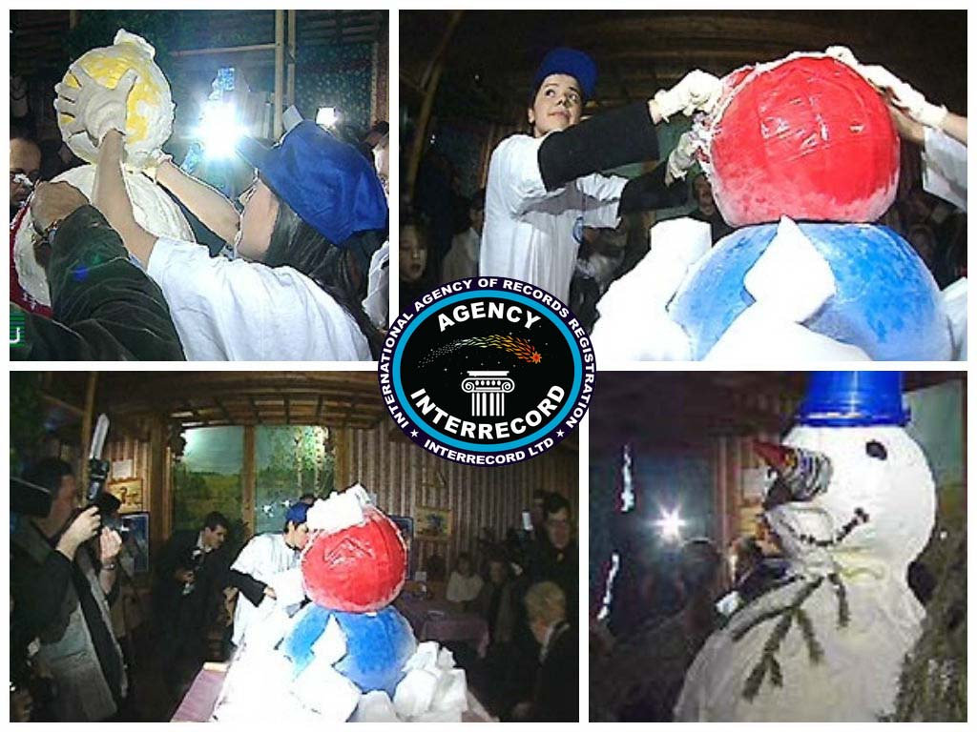
В Москве из мороженого сделали гигантского снеговика ростом 2 метра и весом 300 кг. Снеговик был выполнен в цветах российского флага из клубничного, черничного и сливочного мороженого.

Slide 11
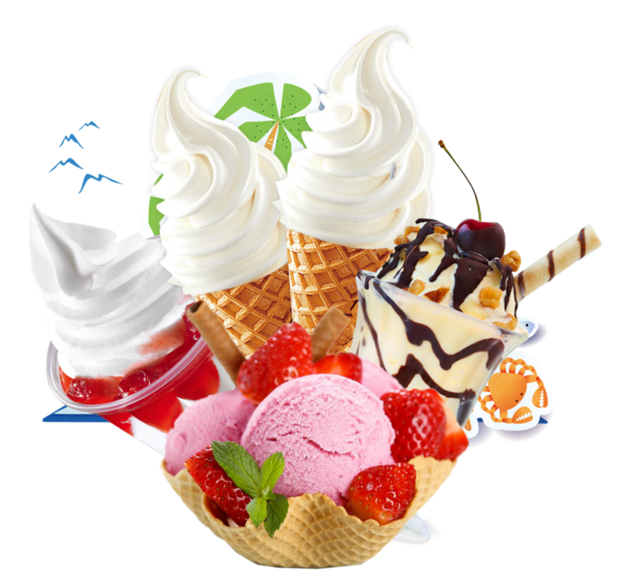
Вот, оказывается, какие интересные факты есть в истории мороженого.

